Slide 1
面向对象分析设计 Object-Oriented Analysis & Design
谭火彬

Slide 2
学习路线图
1
5
8
OO
6
3
4
OOP
2
DP
UML
7
9
… Case-Study …
10
…… …… …… ……
学 习 路 线 图

Slide 3
第04章 用例建模
Use Case Modeling

Slide 4
内容安排
理解需求
需求获取
用例建模流程
获取原始需求
构建初始用例模型
编写用例文档
重构用例模型

Slide 5
内容安排
理解需求
需求获取
用例建模流程
获取原始需求
构建初始用例模型
编写用例文档
重构用例模型

Slide 6
需求—建造“正确”的系统
需求：客户可接受的、系统必须满足的条件或具备的能力
RUP中的FURPS+软件质量准则
功能性（Functionality）
使用性（Usability）
可靠性（Reliability）
性能（Performance）
可支持性（Supportability）
+
非功能性需求

Slide 7
需求工程的主要活动
定义需求
理解用户的需要，建立用户可理解的系统需求模型（第四章）
分析需求
根据需求模型，建立开发者无二义性解释的分析模型（第五章）
需求管理

Slide 8
需求难在何处：石头问题
我要一块石头…
差不多，但我要小一点的…
很好，不过我要蓝色的…
啊，没有那么小…
咳，还是原来那个好了…
难捕获，易变！
小一点的蓝色大理石

Slide 9
需求：也需要开发
客户/用户的要求/想法/期望
软件产品
开发
验收
编码和测试
有价值的 软件需求
软件设计
分析和设计

Slide 10
需求问题：对策
难捕获
从用户视角看问题
用例
易变
合理的结构

Slide 11
以用例为中心组织需求
性能
可支持性
可靠性
设计约束
用例
使用性
物理需求
……
业务规则

Slide 12
用例的昨天
Use Cases —Yesterday, Today and Tomorrow（Ivar Jacobson, The Rational Edge, 2003.3）
萌芽期（1967-1986）
Ivar Jacobson在爱立信，把各种不同类型的电话呼叫情况称为traffic case，而完成所有呼叫则需要交换机具备相应的功能function或特征feature
1986年，提出术语use case
1987年，OOPSLA’86采用Jacobson论文，用例诞生
成熟期（1987-1992）
Objectory AB公司，以用例内容为核心的Objectory Process（对象工厂过程）
发展期（1992-）
用例在面向对象方法中的应用，并成为UML的一部分

Slide 13
内容安排
理解需求
需求获取
用例建模流程
获取原始需求
构建初始用例模型
编写用例文档
重构用例模型

Slide 14
需求获取
有业务模型
从业务用例模型中寻找系统改进点
结合系统远景，获取系统用例来表达需求
采用需求启发技术，从涉众获得

Slide 15
从业务模型获取需求
从业务用例模型中获取系统需求，来构建系统用例模型
1. 寻找业务改进点
2. 定义项目远景
3. 导出系统需求

Slide 16
1. 业务改进点
业务模型描述业务现状，这些现状：
有些可能一直运转的很好，不需要改进，也就没有必要作为软件需求来由系统实现
而另外可能更多的业务在运转过程中存在这样或那样的问题，这些问题就成为业务待改进的改进点，也就很可能作为软件需求而存在

Slide 17
寻找业务改进点
从业务流程中获取改进点的思路：
流程控制
复杂业务逻辑
使用作业务对象
自动化业务
……

Slide 18

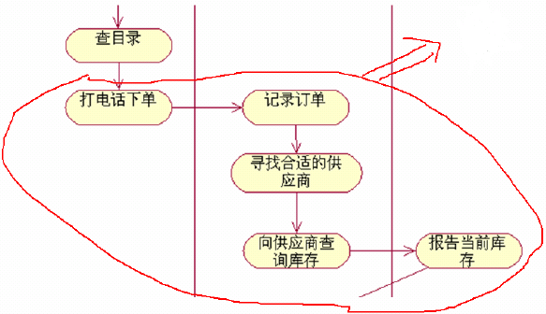
改进点1：流程控制

Slide 19
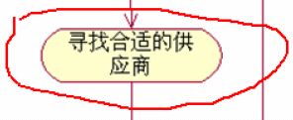
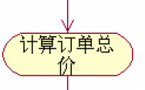
改进点2：复杂业务逻辑

Slide 20
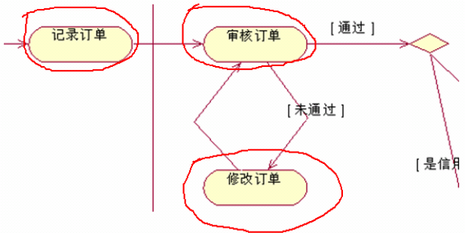
改进点3：访问和操作业务对象

Slide 21
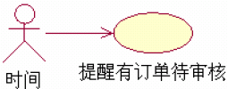
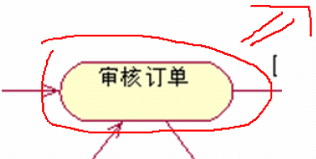
改进点4：自动化业务

Slide 22
2. 远景(Vision)
系统改进点不等同于软件需求
用户根据自身的工作特点和支付能力决定哪些应该改进，哪些不需要改进
这就是用户的远景，它表明用户改进的目标，这也将成为项目的目标
业务模型描述了“现实是什么”，远景则描述“希望的改进”
远景表达了“为什么要开发这个系统”
在业务现状(业务模型)下，开发系统是为了达到什么目标？

Slide 23
定义项目远景
远景包含了对待开发系统的目标和约束
代表了项目涉及的所有人之间达成的第一个共识
是项目核心需求的概览
为更详细的技术需求提供了契约性的依据
指导团队实现具体的业务目标
远景的作用
最初，根据项目的远景目标来决定项目是否值得继续
在项目批准后，团队根据项目远景来指导后续的需求和设计

Slide 24
远景说明
远景可以作为一个单独的文档存在，而这其中最重要的部分就是关于远景目标的说明，它建立了一个项目涉及的所有人的共同目标
远景说明应该是精确、清晰和激励性的描述，以便激励所有的团队成员为达成该远景而努力。一个好的远景应该具有以下五个特点(SMART)：
具体的（Specific）
可测量的（Measurable）
可实现的（Achievable）
相关的（Relevant）
基于时间的（Time-based）

Slide 25
3. 导出系统需求
从业务改进点入手，结合项目远景，导出系统需求：
对于每一个业务改进点，明确是否是为了达到远景目标的需要
如果是则作为软件需求而存在，并把相应地模型作为系统模型
如果不是则不作为需求而存在，可能作为一项潜在的需求考虑，也可能直接抛弃

Slide 26
实例分析：旅店系统开发背景
随着旅店声誉日益提高，住宿人员越来越多，旅客为了能够获得好的房间，均提前预订房间
然而，随着预订的增多、预订周期的拉长，前台服务员工作压力也日益增大，还经常出现工作的失误，使得已经预订好房间的旅客也不能按期入住，这给酒店的声誉带来不好的影响
为此，旅店老板想到了计算机，希望能够通过计算机来自动管理这些预订业务，不过由于目前资金的问题，目前只开发一个单机版的系统，不提供网上业务；并且旅店方面的其它业务暂不考虑信息化问题
旅店老板委托某计算机公司开发该系统，并承诺如果系统运转良好的话，将会考虑进一步合作事宜

Slide 27
远景：旅店预订系统
A很荣幸地成为项目经理，并被要求在两个月之内发布该系统的第一个版本，同时还被要求要为后续的开发提供必备的接口
结合现状和老板的要求，考虑到的项目可扩展的要求，A首先进行了简单的业务建模
之后，A初步定义了项目的远景
方便、快捷、准确地为旅客预订房间
旅客可以方便的取消预订的房间
旅店经理能够定期的获取预订的信息，根据这些信息可以及时调整房间的价格
及时、快速地计算房间费用、预订费用、取消预订后退款金额等信息
?预留接口：可以为以后的网络版，以及其它业务系统的开发提供支持

Slide 28
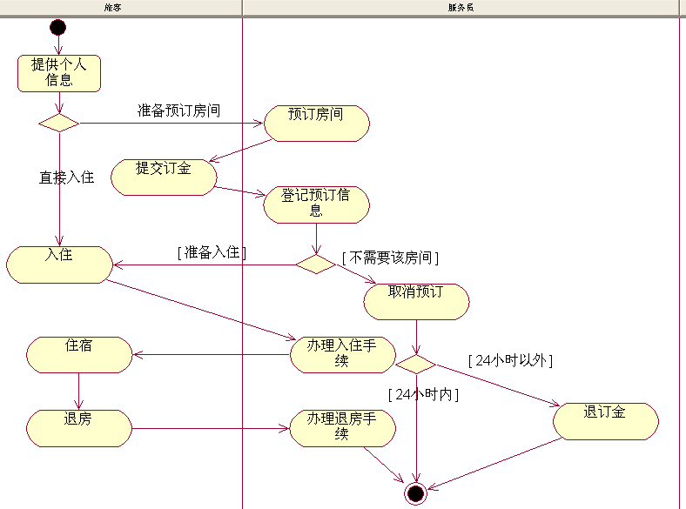


结合远景，获取系统需求

Slide 29
业务模型映射到系统模型思路
从业务改进点入手，结合系统远景，可以帮助获取系统模型
可能的对应关系(并非一一对应)
业务用例 → 系统(子系统)
业务参与者 → 系统参与者
业务工人 → 系统参与者
业务工人的操作(活动) → 系统用例
业务实体 → 实体类

Slide 30
内容安排
理解需求
需求获取
用例建模流程
获取原始需求
构建初始用例模型
编写用例文档
重构用例模型

Slide 31
用例建模流程
1. 获取原始需求
2. 开发一个可以理解的需求
2.1 识别参与者
2.2 识别用例
2.3 构建用例图
3 详细、完整地描述需求
编写用例文档
4 重构用例模型
4.1 识别用例间的关系
4.2 对用例进行分级和分包

Slide 32
用例建模流程
1. 获取原始需求
2. 开发一个可以理解的需求
2.1 识别参与者
2.2 识别用例
2.3 构建用例图
3 详细、完整地描述需求
编写用例文档
4 重构用例模型
4.1 识别用例间的关系
4.2 对用例进行分级和分包

Slide 33
1.需求从何而来
需求只能来自涉众(stakeholders)
最终用户、客户
政府、法律、文化
开发人员、管理人员
竞争对手
…
但并不是直接从涉众中来
你们的需求是什么？

Slide 34
涉众无法直接提供需求
涉众无法陈述自己的需要
涉众说的是解决方案而不是需求
涉众难以构想新的工作方法
涉众的利益矛盾
涉众抵制变更
“最好也要有”—过度的要求
需求引发需求

Slide 35
需求启发技术
需求工程师利用需求启发技术，从涉众中发掘需求
收集资料
现场实地观察
访谈
开会
原型
问卷调查
…

Slide 36
用例建模流程
1. 获取原始需求
2. 开发一个可以理解的需求
2.1 识别参与者
2.2 识别用例
2.3 构建用例图
3 详细、完整地描述需求
编写用例文档
4 重构用例模型
4.1 识别用例间的关系
4.2 对用例进行分级和分包

Slide 37

2.1 识别参与者(Actor)
识别参与者
关键词：边界
参与者：在系统之外，透过系统边界与系统进行有意义交互的任何事物

Slide 38
参与者要点分析
系统外
参与者不是系统的一部分，处于系统的外部
系统边界
参与者透过系统边界直接与系统交互，参与者的确定代表系统边界的确定
系统角色
参与者与使用系统的物理人和职务没有关系
需要从参与系统的角色(作用)来寻找参与者
与系统交互
系统需要处理其交互过程，即系统职责
任何事物
人、外系统、外部因素、时间

Slide 39
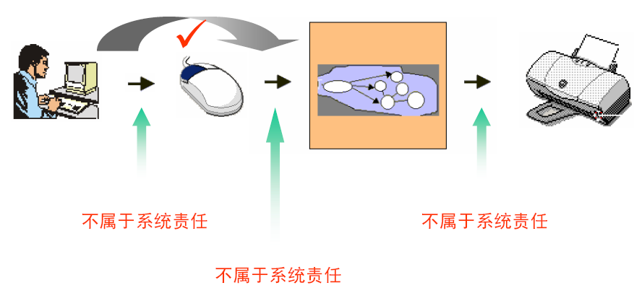
要点：与系统进行信息交互

Slide 40
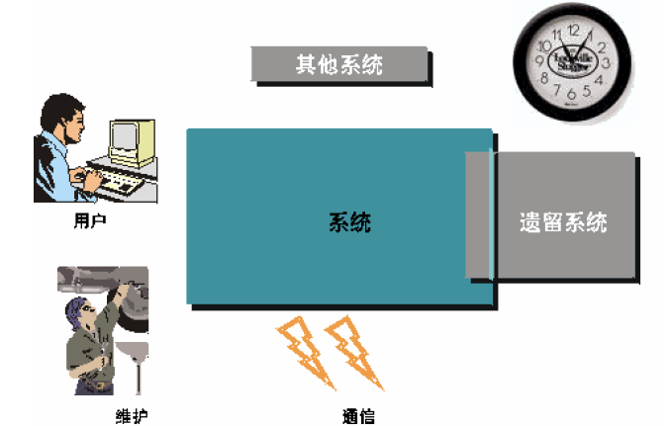
要点：任何事物

Slide 41
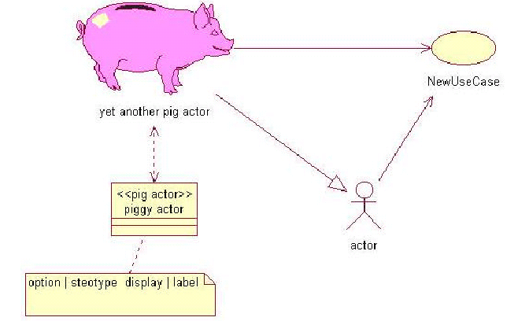
任何事物：小人与圣小猪-1

Slide 42
小人与圣小猪-2
众所周知，用例图中的参与者用一个小人表示。但是这个小人具有一定的误导性，往往让初学者(包括客户)理解为一个真实的人。大多数UML 学习者都要花好长一段时间来搞明白小人其实不一定代表的是人，而是很抽象的系统不可控的外部因素，比如说另一个系统。那么为什么不干脆用其它的符号来表示参与者呢？
如果我开发一个猪圈自动供食供水系统，猪的前蹄触发一个开关系统就供食或供水。显然，这里的参与者 是小猪。那么在用例图里用小猪代替原来的小人不是更易于交流吗？

Slide 43
思考：参与者与系统边界？
某企业要求开发一个企业信息管理系统，并与原来已有的库存系统相连接
某企业要求开发一个企业信息管理系统，并把原来已有的库存管理系统加以改造，成为企业信息管理系统的一部分

Slide 44
识别参与者的思路
可以从以下要点来识别参与者
系统在哪些部门使用
谁向系统提供信息、使用和删除信息。
谁与系统的需求有关联
谁对系统进行维护
与外部系统是否有关联
时间参与者：一种习惯用法，用于激活那些系统定期的、自动执行的用例

Slide 45
参与者的命名
对参与者赋予能更好地表达其角色(作用)的名称
不好的参与者命名的例子：用职务名称和个人姓名来命名
例如，张三、老李、校长、科长…
若使用系统的人（职务名称）变化的话，就不是参与者了
好的参与者命名的例子：用能知道其角色的名称来命名
例如，学生、订单管理员、维护部门…
即使使用系统的人改变，从系统来看，使用者的角色（作用）是相同的。

Slide 46
参与者之间的关系：泛化
参与者可以通过泛化关系来定义，在这种泛化关系中，一个参与者的抽象描述可以被一个或多个具体的参与者所共享
如系统中经理可以参加雇员的所有用例

Slide 47
参与者地位
识别用例之前—重要
有助于识别用例，宁多勿少
开始书写用例文档以后—不重要
涉及的参与者太多
测试和部署阶段—重要
需要从参与者的角度考虑

Slide 48
思考：识别参与者？
某短信系统：用户如果预定了天气预报短信，系统每天定时给他发天气短信；如果当天气温低于0度，还要提醒用户注意防寒；
在这个叙述里，谁是该短信系统的参与者？用户？时间？气温？
Notes:
时间
气温不是，仅是一个条件

Slide 49
2.2 识别用例
关键词：价值
简洁定义：参与者使用系统达到某个目标
定义
用例实例是系统执行的一系列动作，这些动作将生成特定参与者可观测的结果值
一个用例定义一组用例实例（场景）

Slide 50
用例要点
可观测→用例止于系统边界
结果值→用例是有意义的目标
系统执行→结果值由系统生成
由参与者观测→业务语言、用户观点
一组用例实例→用例的粒度

Slide 51
要点：用例止于系统边界
描述交互，而不是内在的系统活动

Slide 52
要点：有意义的目标

Slide 53
要点：结果值由系统生成
系统需要处理的，由系统生成

Slide 54
要点：业务语言而非技术语言
用户词汇，而不是技术词汇
如：发票，商品，洗衣机
而不是：记录，字段，COM，C++等

Slide 55
要点：用户观点而非系统观点
用户观点
系统观点

Slide 56
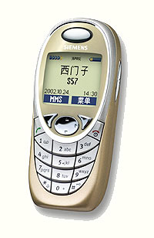
用例 VS. 功能
呼叫某人
接听电话
发送短信
记住电话号码
……
传输/接收
电源/基站
输入输出（显示、键盘）
电话簿管理
……
用户观点
系统观点

Slide 57
用例的命名
参与者视角：
（状语）动词+（定语+ ）宾语

Slide 58
要点：用例粒度-1
用例是一组用例实例的抽象；其内部要有路径，路径要有步骤
最常犯错误：粒度过细，陷入功能分解
通过执行用例，参与者完成想做的事情(最终的目的)，并为参与者产生价值
过细的粒度，一般都会导致技术语言的描述，而不再是业务语言

Slide 59
用例粒度-2
把步骤当用例
把系统活动当用例

Slide 60
用例粒度-3
“四轮马车”
C(Create) R(Read) U(Update) D(Delete)
所有业务最终对会成为CRUD？
CRUD能为Actor提供价值？
CRUD掩盖业务，锐变成关系数据库的建模：
“系统就是数据的增删改查”
关心数据的存储和维护，反而忽略了用户的目的

Slide 61
用例粒度-4
如果确实是CRUD？
如果CRUD不涉及复杂的交互，一个用例“管理××”即可
不管是C、R、U、D，都是为了完成“管理”目标
甚至很多种的基本数据管理都可以用一个用例表示

Slide 62
用例粒度-5
灵活处理CRUD
可以把包含复杂交互的路径独立出去形成用例

Slide 63
找出用例的思路
用例要考虑如下要点来寻找。
参与者的日常工作是什么
参与者在业务中承担什么样的作用
参与者是否生成、使用或删除系统信息
参与者是否需要把外部变更通知给系统
系统是否需要把内部事情通知给参与者
是否存在进行系统维护的用例
用例数量的参考基准
1个系统中存在十几个用例(或更少)
1个用例中有多个用例实例(场景)

Slide 64
思考：识别用例-1
Email客户端（如：outlook），A在北京发邮件给上海的B，系统提醒B你有“新邮件”，B收邮件
用例是一个完整的交互
用例之间没有顺序的关系

Slide 65
思考：识别用例-2

Slide 66
2.3 绘制用例图
用例图：表达参与者与用例关系图形
主要元素
用例
<<extend>>
扩展
<<include>>
包含
参与者
泛化
系统边界
注释体
注释连接
关联

Slide 67
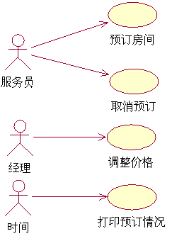
实例分析：旅店预订系统

Slide 68
实例分析：旅游业务申请系统
阅读“旅游业务申请系统”问题陈述
识别系统参与者
识别系统用例
绘制用例图

Slide 69
获取系统参与者
抽取角度 | 外部事物种类 | 主要日常工作 | 使用目标系统职责 | 参与者 | 典型代表
相关用户 | 前台招待顾客的员工 | 洽谈客户事宜并为客户办理各种申请和取消手续、完成费用支付 | 办理申请手续以及相关的取消、支付等后续业务 | 前台服务员 | 具体用户代表
 | 负责催款的员工 | 打印和邮寄旅游确认书和交款单 | 打印旅游确认书和交款单 | 收款员工 | …
 | 旅行社内的会计人员 | 财务记帐 | 不使用本系统，不是参与者 |  | …
 | 宣传和路线管理员工 | 制作宣传资料、定期维护旅游路线和活动 | 维护旅游路线和旅游活动 | 路线管理员 | …
其他外部事物 | 财务系统 | 记帐等财务操作 | 接收本系统中与现金相关的财务信息 | 财务系统 | ...
 | 外部激励 | 关注或影响系统的运行 | 定期自动导出财务信息 | 时间

Slide 70
从参与者的角度获取用例
参与者 | 主要工作 | 是否使用系统 | 用例
前台 服务员 | 向申请人介绍申请情况 | 否
 | 为申请人办理申请手续 | 是 | 办理申请手续
 | 对申请参加人的增、删、改、查等日常维护 | 是 | 管理参加者
 | 记录申请人支付信息 | 是 | 完成支付
 | 为申请人取消申请 | 是 | 取消申请
收款 员工 | 打印旅游确认书和余额交款单 | 是 | 打印旅游确认书和余额交款单
 | 邮寄旅游确认书和余额交款单 | 否
路线 管理员 | 制作宣传资料 | 否
 | 设计旅游路线 | 是 | 管理路线
 | 设计旅游团（活动） | 是 | 管理旅游团
 | 调整旅游团价格 | 是 | 设定价格
财务 系统 | 记账等财务操作 | 否
 | 接收与现金相关的财务信息 | 是 | 导出财务信息（被动）
时间 | 定期导出财务信息 | 是 | 导出财务信息
辅助 用例 | 系统要区分各种不同的用户身份，并提供不同的功能 | 是 | 登录

Slide 71
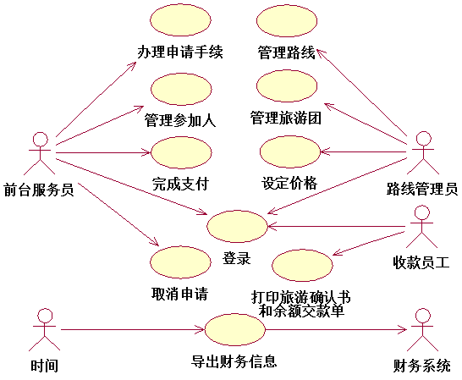
旅游业务申请系统参考用例图

Slide 72
用例建模流程
1. 获取原始需求
2. 开发一个可以理解的需求
2.1 识别参与者
2.2 识别用例
2.3 构建用例图
3 详细、完整地描述需求
编写用例文档
4 重构用例模型
4.1 识别用例间的关系
4.2 对用例进行分级和分包

Slide 73
编写用例文档
用例文档：更进一步的精度
需求规格说明书的核心，而用例图作为用例文档的索引图
进一步的精度：有层次的文档
文档中每一句话都有其价值
用例图是骨架，而用例文档则是其内在的肉

Slide 74
有层次的需求组织形式
用例（取款）
路径（正常取款）
步骤（系统验证取款金额合法）
补充约束（取款金额必须为50元的倍数）
低精度，稳定
高精度，不稳定

Slide 75
谁来写用例文档
最完美：业务人员接受训练，写出优美的用例文档
最现实：业务人员提供素材，开发人员写用例文档
最糟糕：业务人员不管，完全由开发人员杜撰

Slide 76
用例文档的组成
用例标识(UC)、名称、描述
涉及的参与者、涉及的用例
涉众利益
前置条件、后置条件
事件流
基本路径
备选路径
补充约束
字段列表、业务规则
非功能需求、设计约束
待解决问题
相关图(用例图、活动图、类图)

Slide 77
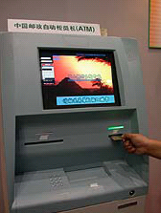


涉众利益
同样是“取钱”
为什么家里的抽屉不用密码，取款机要用？
为什么取了钱以后要“系统扣除帐户金额”
还有一些因素没有考虑…

Slide 78
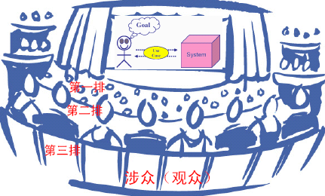
从涉众利益角度定义用例
Cockburn：用例是涉众之间达成的契约，以参与者为达成特定目标和系统交互的方式演绎

Slide 79
用例平衡涉众之间的利益
用例平衡涉众之间的利益
涉众是受系统影响的，有自己主张的人或组织，可能的涉众有：
最终用户、客户、政府、法律
开发人员、管理人员、竞争对手、…
对于用户在ATM取钱的用例
用户：希望方便
银行：希望安全
法律：保护财产

Slide 80
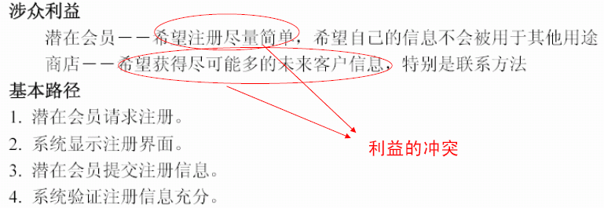
涉众利益的冲突
用例相当于参与者在台上表演，而最重要的是台下的观众(涉众)的利益
编写用例文档的过程就是描述如何满足涉众之间的利益，达到涉众利益的平衡
涉众有轻重缓急

Slide 81
寻找涉众的思路
区分涉众与参与者
涉众是与当前用例存在利益关系的人或组织
参与者是启动或参与用例执行过程的人或外部事物
可能的涉众有：
当事人
上游下游
操作对象的主人
…

Slide 82
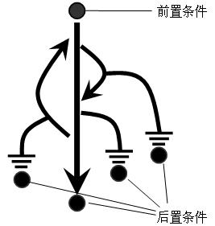
前置、后置条件
前置条件约束在用例开始前系统的状态
作为用例的入口限制，它阻止参与者触发该用例直到满足所有条件
说明在用例触发之前什么必须为真
后置条件约束用例执行后系统的状态
用例执行后什么必须为真
对于存在各种分支事件流的用例，则可以指定多个后置条件

Slide 83

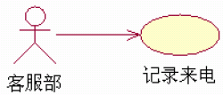



定义前置、后置条件
前置、后置条件必须是系统能检测到的
前置条件必须是系统在用例开始前就能检测到的

Slide 84
应用前置、后置条件
某些用例依赖于其他用例
一个用例在离开系统时，可能是另一个用例的前置条件（例如：“登录”和“管理系统”）
有助于识别漏掉的用例
如果一个用例的前置条件不能有执行其他用例满足，可能意味着丢失了用例（例如：“管理订单”却没有“登录”用例）

Slide 85
事件流描述-用例交互四部曲
1. 动 作
系 统
2.验证
3.处理
4. 回 应
重点写：1和4（可观测的、体现客户利益的文字）

Slide 86
事件流描述要点
事件流描述要使用户和开发人员互相理解用例的功能，要注意以下几点：
使用业务语言：使用用户平时所使用的语言进行描述
重点描述参与者与系统交互的信息
不使用“例如”、“等”不清晰的表达
不要过多的考虑界面细节
不要描述系统内部处理细节，要描述从系统外部所看到的活动
要明确描述用例的开始和结束
不仅需要描述基本事件流，还需要考虑备选事件流

Slide 87
例1：使用自然语言
技术语言：无法与用户沟通
系统通过ADO建立数据库连接，传送SQL查询语句，从“商品表”查询商品的详细信息…
自然语言(用户语言)
系统按照查询条件搜索商品的详细信息

Slide 88
例2：描述参与者与系统交互过程
以参与者或系统作为主语描述
参与者……
系统……
示例
出纳员接收顾客的付款—顾客的付款数可能高于商品总额
出纳员录入顾客所付的现金总额
系统显示出应找还给顾客的余额，打印付款收据

Slide 89
例3：不细化GUI
过细的GUI描述
会员从下拉框中选择类别
会员在相应文本框中输入查询条件
会员点击“确定”按钮

Slide 90
例4：分支和循环的描述
分支：放到备选路径中
参与者的选择
另一条成功线路
系统进行验证
……
循环：直接描述

Slide 91
事件流
基本事件流
用例的主路径、愉快路径（Happy Path）
通常用来描述一个理想世界，即没有任何错误发生的情况
复杂的基本流可以分解成多个子流
备选事件流
基本事件流中的分支或异常情况
注意如何与基本流衔接

Slide 92
用例文档中的补充约束
用例重点在于描述功能需求，而其它方面的补充约束：
与特定用例相关的补充约束，作为该用例文档中一部分来描述
一些全局性的补充约束，单独形成一份独立的文档，如“补充需求规约”文档
补充约束
数据需求
业务规则
非功能需求
设计约束

Slide 93
补充约束：数据需求
描述与用例相关的数据需求
不同于数据模型—只是一部分，但可以用E/R图或业务对象图作为辅助说明
不等于数据字典—容易过早把时间花在细节上，早期只关注数据本身，不关注实现细节
示例(可按数据字典语法，也可简单描述)
注册信息=用户名+密码+email+{电话}*
房间的状态可能有：空闲、已预订、占用
……

Slide 94
补充约束：业务规则
描述业务逻辑和操作规则
事实：设备是资产的一种
推理：如果过了计划中的交互日期，货物还没有送到，即为“未按时送货”
约束：合同总金额不能超出买方的信用额度
表达业务规则
文字说明
决策表
OCL(对象约束语言)
…

Slide 95
补充约束：非功能需求
一开始，功能需求决胜；类似产品多了，非功能需求决胜
四类非功能需求
可用性
可靠性
性能
可支持性
+

Slide 96
补充约束：设计约束
本质上不是需求，只是从商业、行政、技术上的约束
用Oracle数据库平台，用.Net开发…
软件必须符合ISO×××标准
……

Slide 97
实例分析：编写用例文档
用例文档参考模板
旅店预订系统用例文档
“ UC01-预订房间”用例文档
“UC02-取消预订”用例文档
旅行申请系统用例文档
“ UC01-申请旅游团”用例文档

Slide 98
用例建模流程
1. 获取原始需求
2. 开发一个可以理解的需求
2.1 识别参与者
2.2 识别用例
2.3 构建用例图
3 详细、完整地描述需求
编写用例文档
4 重构用例模型
4.1 识别用例间的关系
4.2 对用例进行分级和分包

Slide 99
重构用例模型
利用用例建模高级技术重构用例模型
用例关系
通过用例关系将复杂的用例进行适当的分解，以便于提高需求的复用性和可扩展性等，从而使用例模型的结构更合理
用例分级
可以根据用例的重要程度进行分级，以便后续迭代计划的制定，高级别的用例优先考虑
用例分包
将相关的用例打包，通过分包的方式可以将用例图分层表示，以用于大规模系统的用例建模

Slide 100
4.1 用例关系
<<include>>
Include
<<extend>>
Extend
Generalization

Slide 101
通过关系整理文档
Include(包含)
基用例中复用被包含用例的行为
提取公共步骤，便于复用
Extend(扩展)
通过扩展用例对基用例增加附加的行为
Generalization(泛化)
派生用例继承泛化用例的行为并添加新行为

Slide 102
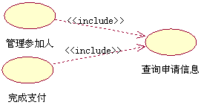
用例关系：包含
包含：表示某个用例中包含了其他用例的行为
从两个或多个用例行为中提取公共部分的能力，主要用于支持用例行为的复用

Slide 103

用例关系：扩展
扩展：某个用例在特定情况下，包含其他用例(扩展用例)的行为，表示功能被扩展
为了将基用例的一些特殊情况分离出来，在保持基用例本身相对完整的情况下处理这些特殊行为
即不改变基用例，对基用例的行为进行扩展

Slide 104
提炼扩展用例的主要思路
当基用例的行为非常复杂时，针对一些特殊的处理可以提炼为扩展用例
对用例基本行为的可选择特征的描述
复杂的异常处理行为的描述
面向特定用户的特定需求
范围管理和版本管理

Slide 105
扩展 VS. 包含
什么时候该我上场呢？不知道！
老大知道老二
出现这种情况，就该我上场了！
老二知道老大

Slide 106
扩展 VS. 包含
出发点 不同 | 包含关系 | 便于子用例流的复用
 | 扩展关系 | 通过扩展点在不影响基用例的情况下附加行为
达到的效果不同 | 包含关系 | 基用例中的一部分业务放在子用例中
 | 扩展关系 | 基用例处理一般情况，一些特殊业务放在子用例中
执行子用例 方式不同 | 包含关系 | 基用例中直接引用子用例
 | 扩展关系 | 主用例达到一定条件触发扩展点，子用例通过扩展点触发
使用方式 不同 | 包含关系 | 基用例不够完整，一般要联合子用例为参与者提供价值
 | 扩展关系 | 基用例相对完整，可以单独为参与者提供价值
依赖方向 不同 | 包含关系 | 主用例依赖子用例，子用例相对独立
 | 扩展关系 | 子用例依赖主用例，主用例相对独立

Slide 107
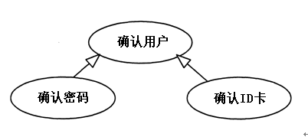
用例关系：泛化
泛化：表示子用例继承了父用例
用例间的泛化关系表明子用例继承父用例中定义的所有属性、行为序列和扩展点，并且参与父用例中所有的关系

Slide 108
用例关系：扩展 VS. 泛化

Slide 109
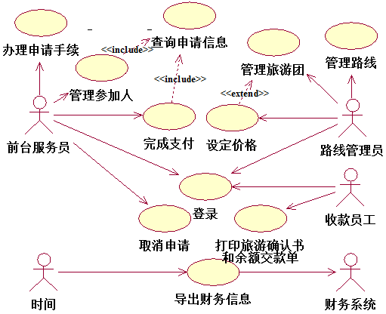
旅游申请系统重构后的用例模型

Slide 110
4.2 用例分包：组织模型
对于大规模系统，当用例数量很多时，难以在一个层次上一次性描述所有用例
用例分包
让系统的用例图能够更为清晰的表现出系统的业务逻辑关系和层次
对系统进行模块的分割，这种分割将影响到系统今后的开发、系统的最终表现形式

Slide 111
分包策略
常见的分包方式
按业务主题分包
按参与者分包
按开发团队分包
按发布情况分包
先按主题分包，主题内再按开发团队和发布情况分包

Slide 112
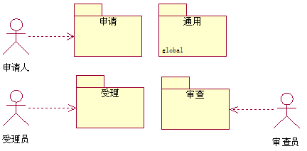
利用分包机制组织用例模型

Slide 113
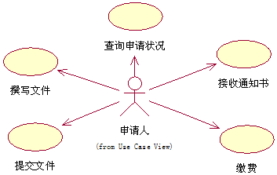
“申请”包的子视图

Slide 114
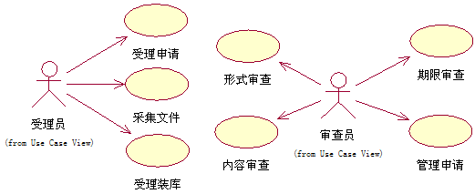
受理和审查包的子视图

Slide 115
4.3为什么要对用例进行分级
用例和迭代开发
迭代开发中开发周期的定义是围绕用例来组织的
一个迭代周期要被指派一个到多个用例，如果完全版本的用例在一个迭代周期中处理起来太复杂的话，那就采用简化版本的用例
迭代周期
迭代周期
迭代周期
用例B
用例A
-简化版本
用例A
-完整版本
用例C

Slide 116
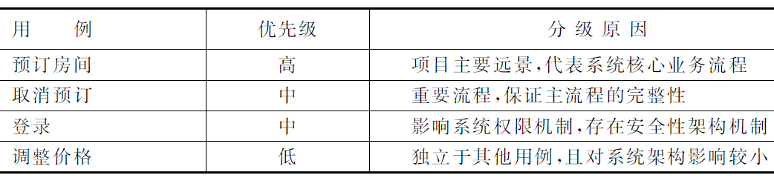
用例分级实施策略-1
可以使用一个简单的但是有些不精确的分类方法，如将用例划分成高、中、低三个等级

Slide 117
用例分级原则
用例分级的一个基本原则
高级别用例是那些对系统核心架构影响最大的用例
提高用例级别的特性：
(1) 对架构设计有重要影响的用例，如在领域层中增加多个类的用例或者需要持久化的用例
(2) 体现系统核心业务流程的用例
(3) 存在开发风险的用例
(4) 涉及新技术或需要创新的用例
(5) 能够尽快投入使用并带来直接经济效益的用例

Slide 118
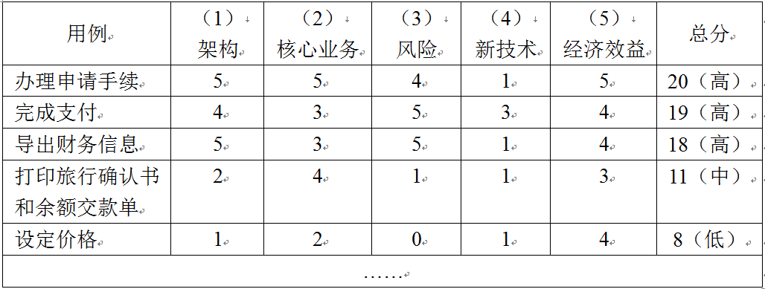
用例分级实施策略-2
依照上述的影响用例级别的特性给用例打分（特性也可能带有权值）

Slide 119
题外话：何时适用用例建模
用例是从参与者角度捕获系统功能，当系统只有一个或者没有参与者时，显然不是非常有效的
用例捕获功能需求，因此对于系统的非功能需求不是有效
当遇到下述情况时，用例是需求捕获的最好选择
系统由功能需求所主导
系统具有很多类型的用户，系统对他们提供不同的功能
系统具有很多接口
当遇到下述情况时，用例是一个糟糕的选择：
系统由非功能需求所主导（如：google）
系统具有很少的用户
系统具有很少的接口（非内部功能）
如：嵌入式系统、算法复杂但接口少的系统等

Slide 120
作业1：用例建模
总分：20分
参阅给定的医院预约挂号系统问题陈述（网站的文档中心下载），完成下面所要求的内容
完成“医院预约挂号系统”的系统用例图，注意用例的命名和用例间的关系的使用，并简单描述每个参与者和用例的含义（10分）
选择一个体现系统核心业务的系统用例，完成用例文档，如果该用例有“扩展”、“包含”或“泛化”的子用例，则至少还需要写出一个子用例的规约（10分）

Slide 121
提交要求
以一个Word文件的形式提交（用例图贴到文档的适当位置）
文件以您的学号姓名作业次数的方式命名，如“GS1321100谭火彬1.doc”，表示学号为GS1321100、姓名为谭火彬的第1次作业
两周后（11月13日，下下周周三）之前提交，逾期会相应地扣分，希望大家合作
Web提交方式
地址：http://soft.buaa.edu.cn
具体路径：文档中心\面向对象分析设计\作业\01.用例建模
延期提交作业者请交到默认文件夹中

Slide 122
谢谢

